Slide 1
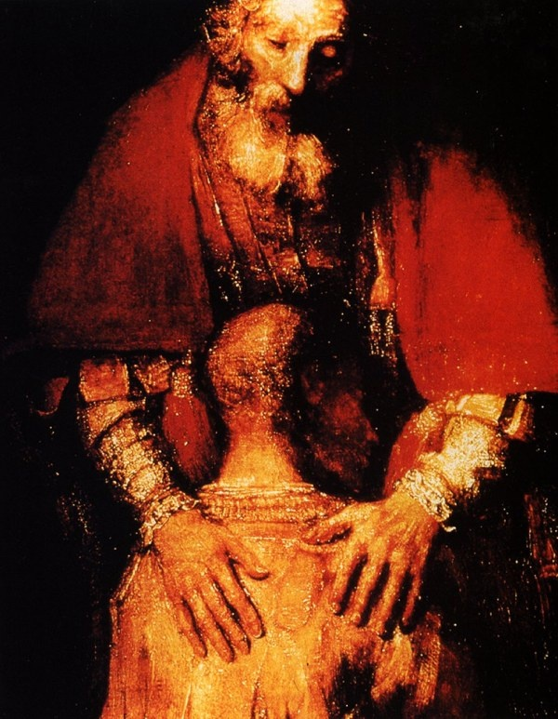
Riscoprire
la fede in famiglia
a partire
dal
PADRE
NOSTRO

Slide 2
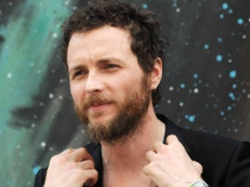
IL PIU’ GRANDE SPETTACOLO DOPO IL BIG BANG
Il più grande spettacolo dopo il big bang siamo noi...io e te! Ho preso la chitarra senza saper suonare volevo dirtelo, adesso stai a sentire non ti confondere prima di andartene devi sapere che.... Il più grande spettacolo dopo il big bang siamo noi...io e te! Altro che il luna park, altro che il cinema, altro che internet, altro che l'opera, altro che il Vaticano altro che Superman, altro che chiacchiere.... Il più grande spettacolo dopo il big bang siamo noi...io e te! che ci abbracciamo forte, che ci sbattiamo porte, che andiamo contro vento, che stiamo in movimento, che abbiamo fatto un sogno che volavamo insieme, che abbiamo fatto tutto e tutto c'è da fare, che siamo ancora in piedi in mezzo a questa strada, io e te, io e te, io e te!
altro che musica, altro che il Colosseo, altro che America, altro che l'exstasi, altro che nevica, altro che Rolling Stones, altro che football... altro che Lady Gaga, altro che oceani, altro che argento e oro, altro che il sabato, altro che le astronavi, altro che la tv, altro che chiacchiere....
Il più grande spettacolo dopo il big bang siamo noi...io e te! che abbiamo fatto a pugni, fino a volersi bene, che andiamo alla deriva, nella corrente....io e te! Che attraversiamo il fuoco con un ghiacciolo in mano, che siamo due puntini ma visti da lontano, che ci aspettiamo il meglio come ogni primavera, io e te, io e te, io e te! Il più grande spettacolo dopo il big bang siamo noi...io e te! Ho preso la chitarra senza saper suonare, è bello vivere anche se si sta male, volevo dirtelo perchè ce l'ho nel cuore, son sicurissimo...amore!

Slide 3
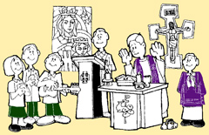
Obbedienti alla parola del Salvatore e formati al suo divino insegnamento, osiamo dire: Padre nostro…….
Non siate dunque come loro, perché il Padre vostro sa di quali cose avete bisogno prima ancora che gliele chiediate. Voi dunque pregate così: Padre nostro….

Slide 4
 | Matteo (6,9-13) | Luca (11,2-4)
invocazione | Padre nostro che sei nei cieli, | Padre,
1 | Sia santificato il tuo nome, | Sia santificato il tuo nome,
2 | Venga il tuo regno, | Venga il tuo regno;
3 | Sia fatta la tua volontà Come in cielo così in terra.
4 | Dacci oggi il nostro pane quotidiano, | Dacci oggi il nostro pane quotidiano
5 | E rimetti a noi i nostri debiti Come anche noi li rimettiamo ai nostri debitori, | E perdona a noi i nostri peccati, anche noi infatti perdoniamo a ogni nostro debitore,
6 | E non ci indurre in tentazione | E non abbandonarci alla tentazione
7 | Ma liberaci dal male

Slide 5
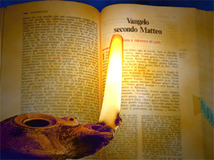
I VANGELI
* NON SONO UNA BIOGRAFIA IN SENSO STRETTO
* SONO SCRITTI AFFIDABILI
* GESU’
* LE PRIME COMUNITA’
* IL REDATTORE

Slide 6
PADRE NOSTRO MT 6,1-8
Padre nostro che sei nei cieli
Sia santificato il tuo nome
Venga il tuo regno
Sia fatta la tua volontà come in cielo così in terra
Dacci oggi il nostro pane quotidiano
E rimetti a noi i nostri debiti come anche noi li rimettiamo ai nostri debitori
E non ci indurre in tentazione
Ma liberaci dal male

Slide 7
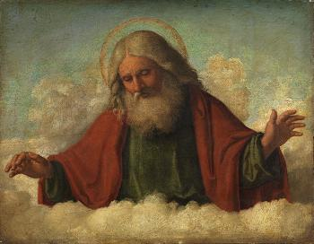
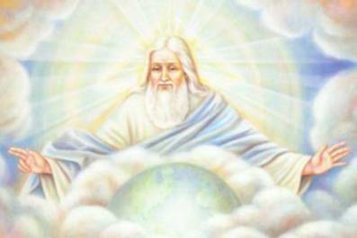
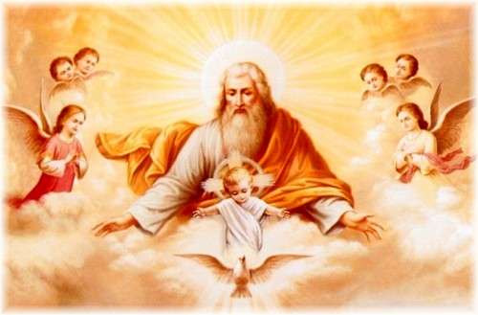
PADRE NOSTRO CHE SEI NEI CIELI

Slide 8
Signore, non si esalta il mio cuore né i miei occhi guardano in alto; non vado cercando cose grandi né meraviglie più alte di me.
Io invece resto quieto e sereno:
da ora e per sempre.
come un bimbo svezzato in braccio a sua madre, come un bimbo svezzato
è in me l'anima mia.
Israele attenda il Signore
da ora e per sempre
SALMO 131

Slide 10
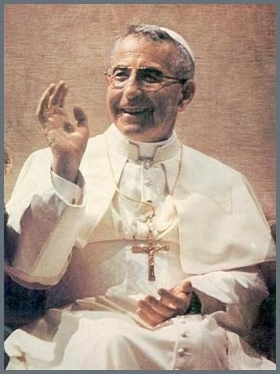
PAPA GIOVANNI PAOLO I
…noi siamo oggetti da parte di Dio di un amore intramontabile. Sappiamo: ha sempre gli occhi aperti su di noi, anche quando sembra ci sia notte. E’ papà; più ancora è madre”

Slide 11
VENGA IL TUO REGNO
Se ne andava per città e villaggi, predicando e annunciando il Regno di Dio Lc 4,43
E li mandò ad annunciare il Regno di Dio e a guarire gli infermi Lc 9,2
Al giovane ricco disse “ Quanto è difficile, per quelli che possiedono ricchezze, entrare nel regno dei cieli”
Lc 18,24
E’ necessario che io annunci la buona notizia del Regno di Dio anche alle altre città
Lc 4,43

Slide 12
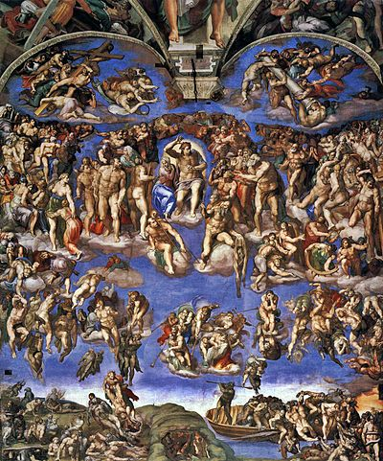
IL GIUDIZIO UNIVERSALE
Allora il re dirà a quelli che saranno alla sua destra: "Venite, benedetti del Padre mio, ricevete in eredità il regno preparato per voi fin dalla creazione del mondo, perché ho avuto fame e mi avete dato da mangiare, ho avuto sete e mi avete dato da bere, ero straniero e mi avete accolto, nudo e mi avete vestito, malato e mi avete visitato, ero in carcere e siete venuti a trovarmi". Mt 25,34-36

Slide 13
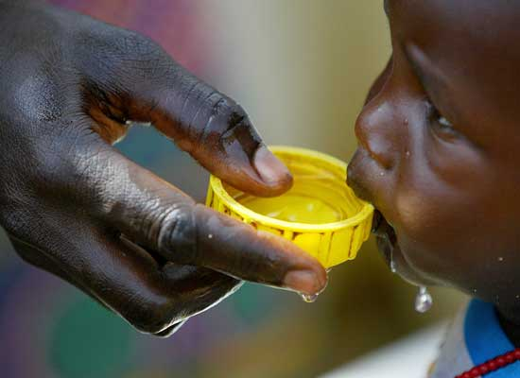
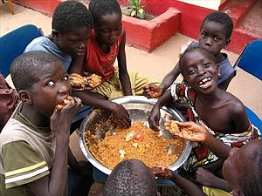
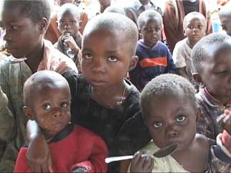
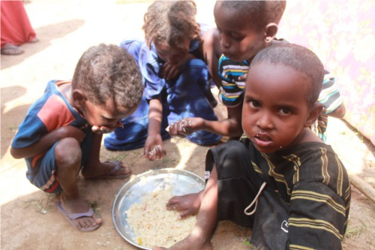
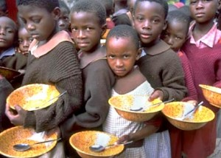
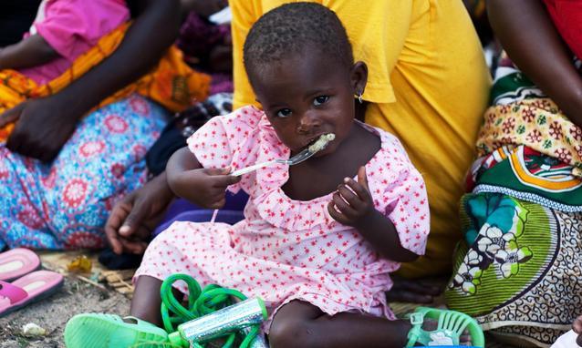
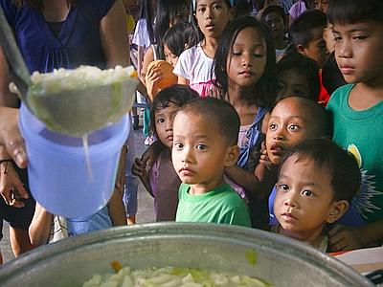
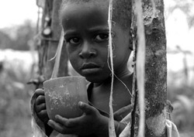
ho avuto fame e mi avete dato da mangiare, ho avuto sete e mi avete dato da bere,

Slide 14
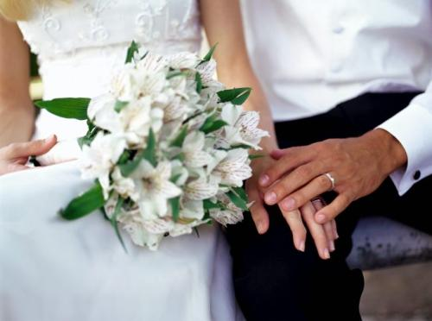
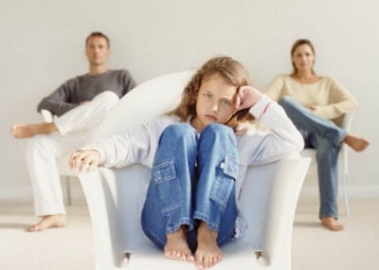
ho avuto fame e mi avete dato da mangiare, ho avuto sete e mi avete dato da bere,

Slide 15
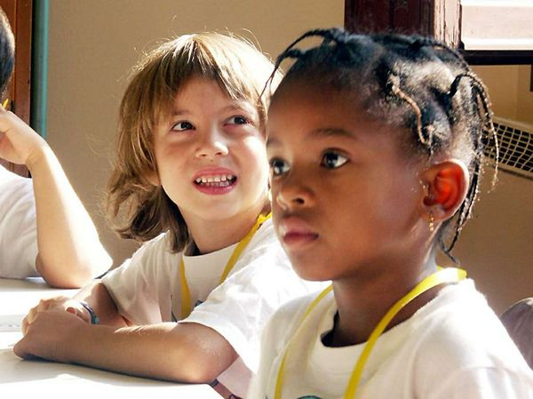
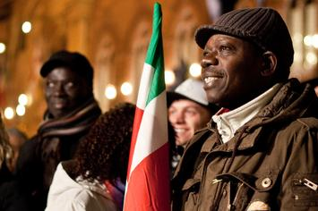
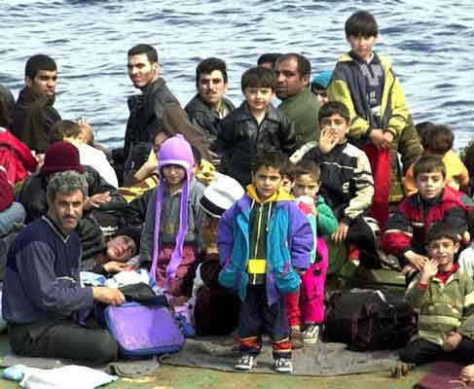
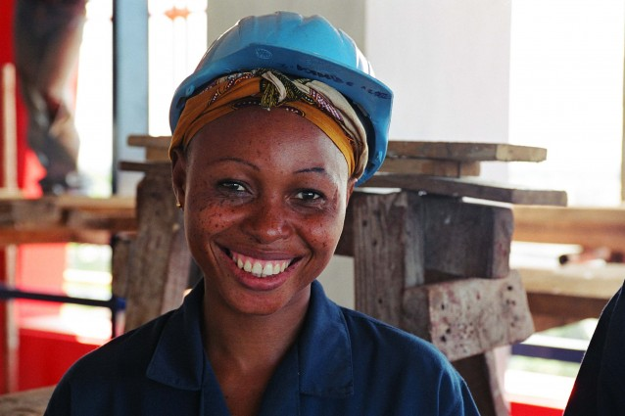
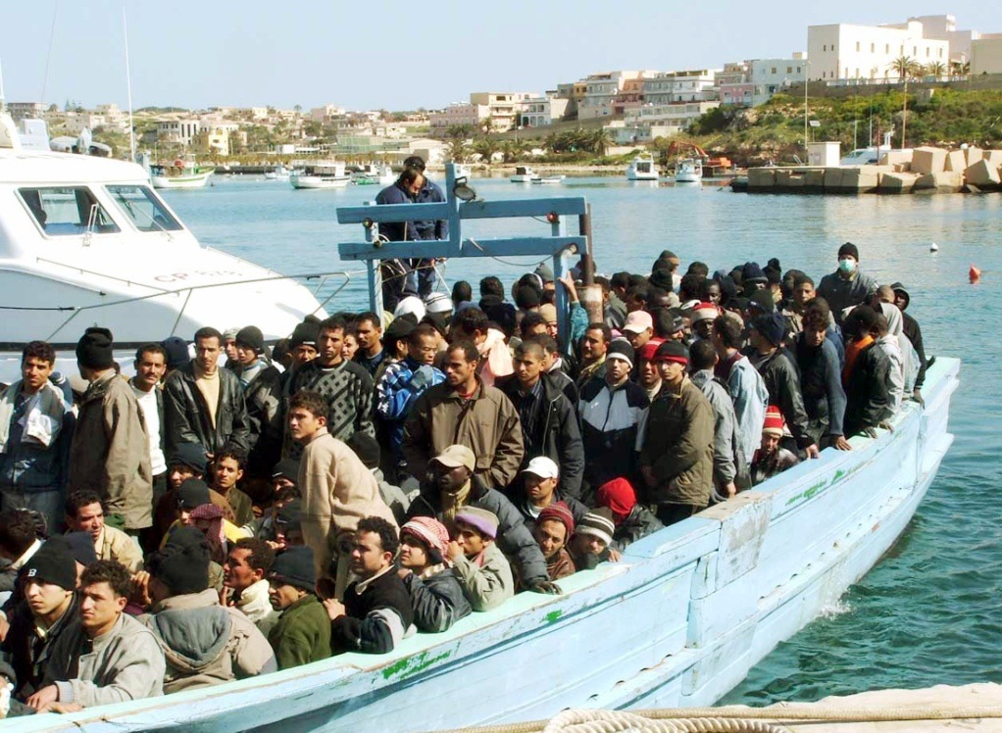
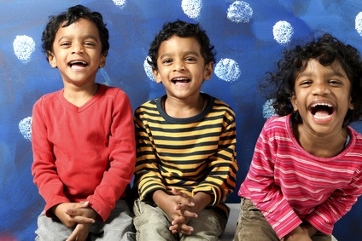
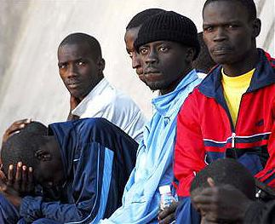
Ero straniero e mi avete accolto.

Slide 16
Ero straniero e mi avete accolto.

Slide 17
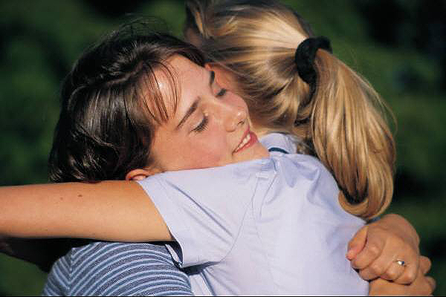
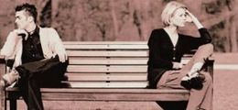
E rimetti a noi i nostri debiti come anche noi li rimettiamo ai nostri debitori

Slide 18
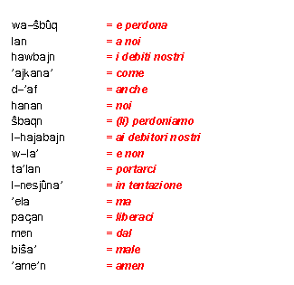
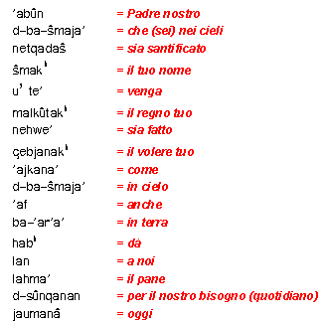
PADRE NOSTRO

